Slide 1

Влияние правильного питания на физическое развитие подростка
Подготовил Копейчик Иван 9 ”А”

Slide 2

План:
1. Возрастные особенности детей школьного возраста
2. Необходимые вещества и витамины и их влияние
3. Режим питания
4. Уровень физического развития при правильном питании.

Slide 3
Что значит правильное питание?
Питание – это один из самых важных факторов, оказывающий влияние на наше здоровье. Правильное питание, естественно, входит в структуру здорового образа жизни.

Slide 4
Возрастные особенности детей школьного возраста
Скачок роста и веса (неравномерно)
Усиливаются функции половых желез
Напряженная деятельность органов пищеварения

Slide 5
Необходимые вещества
Формирование новых клеток и тканей требует большое количество пластического материала.
Постоянной компенсации энергетических затрат, обеспечивающих бурное течение всех жизненных процессов.
Обеспечить высококалорийное и полноценное питание – важнейший фактор нормального развития и роста детского организма.

Slide 6
Распределение калорийности питания в течение суток

Slide 7
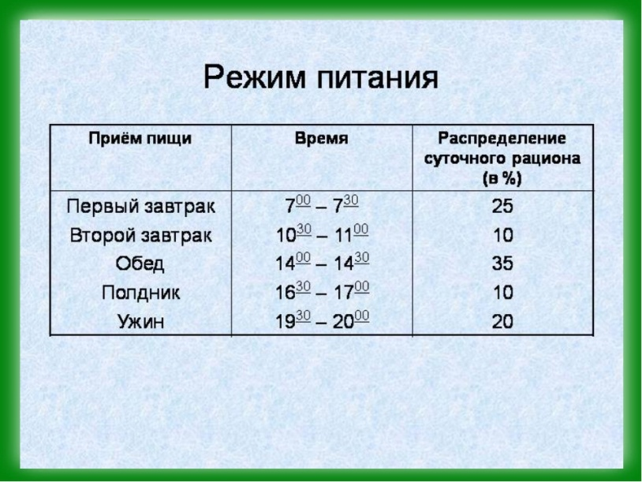
Пример режима питания
Приём пищи | Время | Распределение суточного рациона в (%)
Первый завтрак | 7-00 – 7-30 | 25
Второй завтрак | 10-30 – 11-00 | 10
Обед | 14-00 – 14-30 | 35
Полдник | 16-30 – 17-00 | 10
Ужин | 19-30 – 20-00 | 20

Slide 8
Уровень физического развития при правильном питании.
Правильное питание и рациональный тренировочный процесс положительно влияют на рост мышечной массы спортсмена, чтобы вес увеличился в большей мере за счет роста мышечной масс, а не жира, необходимо тренироваться. Это доказывает то, что в этом виде спорта нельзя без правильного питания.

Slide 9
Вывод
В соответствии с данными официальной статистики, состояние здоровья детей и подростков, проживающих на территории Российской Федерации, ухудшается с каждым годом. В большинстве случаев – отсутствие правильного питания, что очередной раз доказывает важность правильного питания в развитии человека.

